Slide 1
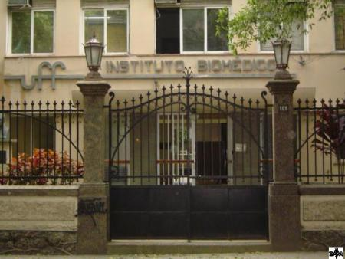
Universidade Federal Fluminense
INSTITUTO BIOMÉDICO
BIOSSEGURANÇA E
GERENCIAMENTO DE RESÍDUOS
NO INSTITUTO BIOMÉDICO
Comissão de Biossegurança do CMB
Profa. Elisabeth Maróstica

Slide 2
Biossegurança
Conjunto de ações voltadas para a prevenção, minimização ou eliminação de riscos inerentes às atividades de prestação de serviços (exames clínicos e toxicológicos), pesquisa, produção, etc, as quais possam comprometer a saúde do homem, do meio ambiente ou a qualidade dos trabalhos desenvolvidos.

Slide 3
Biossegurança
Acúmulo de informações sobre acidentes biológicos e
difusão da literatura em biossegurança, permitiram concluir...
Curva de acidentes de trabalho
Ocorrência de acidentes
INEXPERIÊNCIA,
NERVOSISMO
Anos de trabalho
MONOTONIA,
MAUS HÁBITOS

Slide 4
Biossegurança
O que fazer?...
Contenção
Práticas e técnicas
laboratoriais
Espaço físico adequado
da unidade
Equipamentos de
biossegurança
Aderência estrita às
práticas e técnicas
padronizadas
EPIs
Cabines de segurança biológica
Adequação aos
procedimentos e aos
níveis de biossegurança
Conhecimento e
treinamento adequados
Manual de Biossegurança
Sinalização adequada
Restrição do acesso à áreas de
alto risco

Slide 5
UNIVERSIDADE FEDERAL FLUMNENSE
Nosso contexto...
Projeto de Extensão/UFF:
PROGRAMA DE SENSIBILIZAÇÃO E CAPACITAÇÃO EM BIOSSEGURANÇA DA UNIVERSIDADE FEDERAL FLUMINENSE
Prof. Saulo Cabral Bourguignon
(Coordenador de Pesquisa / PROPPI)
WORKSHOP: BIOSSEGURANÇA EM LABORATÓRIOS DE ENSINO E PESQUISA
Disciplina de Biossegurança em programas de Pós Graduação
levantamento de resíduos biológicos na UFF
MAPA DE GERENCIAMENTO DE RISCO QUÍMICO NAS UNIDADES DA UFF
Formulário acessando o link http://goo.gl/forms/O85y0aRL8f , para
professores responsáveis por laboratórios que utilizam
reagentes químicos e geram resíduos

Slide 6
Instituto Biomédico
LABORATÓRIOS E PESSOAL
MFL:
LACE
LAFE
LAFEEA
NCCD
Endocrinologia
Neurofisiologia
Neurofarmacologia
Fisiologia Veterinária
Lab. Multiusuário (2)
MIP:
Bacteriologia (3)
Parasitologia (5)
Virologia (6)
Micologia (4)
DST
MMO:
Anatômico
Embriologia
Histologia
(5 P; 8 A; 5F )
(21 P; 27 A; 15 F)
48 Professores Pesquisadores
70 Alunos de Pós Graduação
27 Técnicos e funcionários
Total: 145 pessoas
+ alunos de graduação (IC, Ext, Mon)
(22 P; 35 A; 6 F)

Slide 7
Comissão de Biossegurança do Instituto Biomédico
Criação no colegiado do CMB
DTS CMB n⁰ 04 de 9 de abril de 2013
Comissão para normatização do descarte de lixo biológico e químico do Instituto Biomédico
Membros:
Elisabeth Maróstica, MFL (Presidente)
Claudia M. A. Uchôa Souto Maior
Andrea Regina Baptista Rossi
Mauricio Alves Chagas

Slide 8
Comissão de Biossegurança do Instituto Biomédico
Mapeamento preliminar
Relatório
Necessidades Identificadas pela Comissão:
Espaço físico tipo sala com porta que possa ser trancada para armazenamento temporário do resíduo biológico até a data do recolhimento
Determinar um servidor responsável e livro para registro do resíduo biológico deixado no depósito temporário. Porém, a condução do material até o local apropriado de responsabilidade do professor/pesquisador.
Aquisição de Lixeiras adequadas e freezer horizontal para armazenamento dos resíduos biológicos até data de recolhimento, para uso comum (amostras de sangue, fezes, carcaças, demais fluidos, etc.
Rever manual disponível no site do Instituto Biomédico

Slide 9
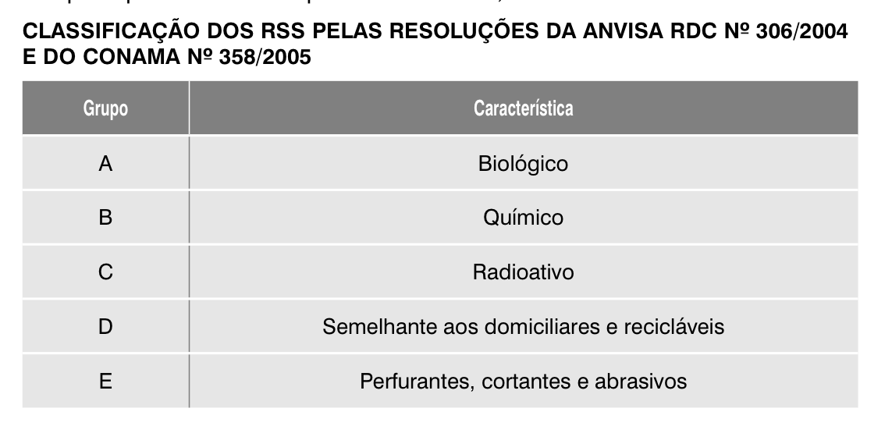
Classificação dos Resíduos
*RSS: Resíduos em Serviço de Saúde

Slide 10
Comissão de Biossegurança do Instituto Biomédico
Classificação dos resíduos biológicos :
A1 – Amostras de sangue, líquor e líquido amniótico, meios de cultura contendo microrganismos das classes 1, 2, e 3. Incluem-se como resíduos as vidrarias, seringas, ponteiras e luvas usadas para acondicionar ou manipular tais resíduos.
A2 – Peças anatômicas, vísceras e outros resíduos provenientes de animais submetidos a inoculação de microrganismos.
A3 – Peças anatômicas humanas
A4 – Sobras de fezes, urina e secreção (sêmen, saliva, secreção vaginal),
além de carcaças, peças anatômicas e vísceras de animais sem inoculação de microrganismos

Slide 11
Comissão de Biossegurança do Instituto Biomédico
Estimativa por categoria das quantidades de descarte de material biológico por Departamento – ano base 2013:
Categoria | Quantidade
Biológico | MIP | MFL | MMO
A1 | 480 litros / mês | 480 litros / mês | _
A2 | 40 litros / mês | _ | _
A3 | _ | _ | 40 litros / mês
A4 | 480 litros / mês | 660 litros / mês | 80 litros / mês
E (perfurocortantes ) | 20 litros / mês | 30 litros / mês | 5 litros / mês
TOTAL ??? 1020 1170 125

Slide 12
Comissão de Biossegurança do Instituto Biomédico
DTS 044 19/03/2014
Membros:
Elisabeth Maróstica , MFL (Presidente)
Ana Luiza Bastos, MMO
Claudia M. A. Uchôa Souto Maior, MIP
Felipe Sanches, CMB
Ismar A. Moraes, MFL
Hildebrando G. Benedicto, MMO
Rosana R. Barros, MIP
Ronald Marques dos Santos, MFL/MGB

Slide 13
Comissão de Biossegurança do Instituto Biomédico
Ações:
Elaboração de normatização para descarte de resíduos biológicos potencialmente infectantes
Mapeamento detalhado das atividades laboratoriais para estabelecimento dos riscos ocupacionais
Atividades de sensibilização e conscientização para professores, alunos e servidores do Instituto Biomédico
Elaboração de material informativo, divulgando o descarte apropriado de cada tipo de resíduo, locais e datas de coleta
Provimento aos laboratórios/departamento, material apropriado para descarte dos resíduos: Descarpak ® e sacos brancos (?)

Slide 14
Comissão de Biossegurança do Instituto Biomédico

Slide 15
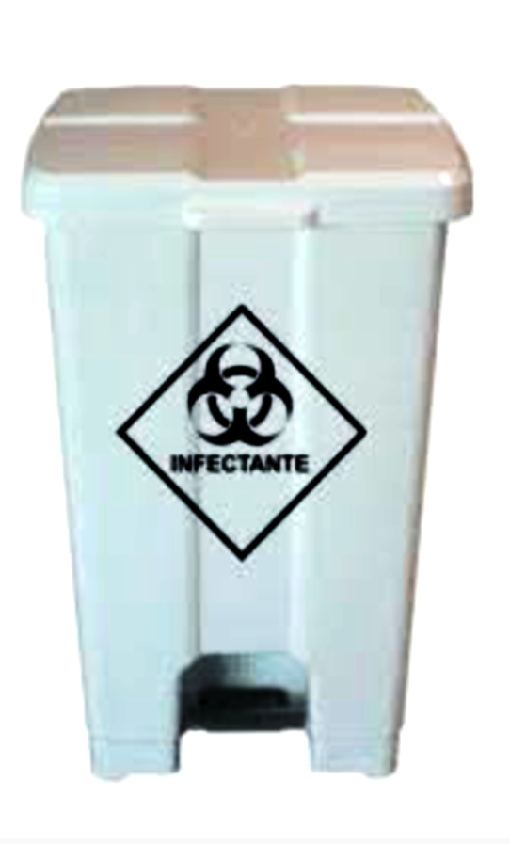
Comissão de Biossegurança do Instituto Biomédico
Lixeiras adequadas
Freezer p/ carcaças (em saco branco padrão)
Galpão p/
Resíduo biológico
* Aprovação de verba para consumo (sacos brancos e Descarpack )

Slide 16
Comissão de Biossegurança do Instituto Biomédico
Descarte de Resíduo Biológico:
classificados como A1, A2, A3, A4, além de luvas, gazes, algodão...
2/3 do vol.!!!
Lab /data / responsável
Lixeira branca com símbolo de
risco biológico no laboratório
Saco branco c/ símbolo, 2/3 do volume, identificar procedência
O descarte do resíduo biológico deverá ser feito mediante comunicação ao técnico adm. Felipe Sanches (Direção - CMB)
e registrado em livro para controle da instituição (10-15h)

Slide 17
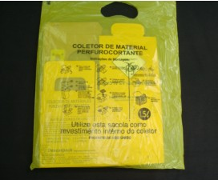
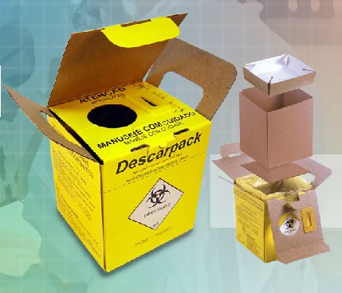
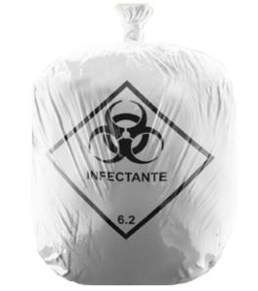
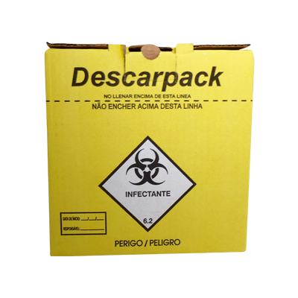
Descarte de perfuro cortantes: agulhas (s/ tampa), ampolas, lamínulas, frascos pequenos. etc
Comissão de Biossegurança do Instituto Biomédico
Saco Branco
Encher até
2/3 do
volume
Encher
só até
a marca

Slide 18
Comissão de Biossegurança do Instituto Biomédico
Descarte de vidraria quebrada
Definição:
recipientes e utensílios de uso comum em experimentos científicos e laboratoriais. Em geral são confeccionados em vidro de alta qualidade como borossilicato e quartzo. Da mesma forma, consideram-se nesta categoria também os utensílios confeccionados em material plástico (poliestireno).
Descarte
seca e descontaminada (autoclavada ou lavada)
acondicionada em caixas de papelão forradas com saco plástico e fundo reforçado com fita adesiva.
respeitar o limite máximo de 5 Kg ou ¾ do volume da caixa.
lacrar a caixa com fita adesiva e
Identificar como “Vidraria obsoleta ou danificada”
Obs: Frascos de reagentes são separados

Slide 19
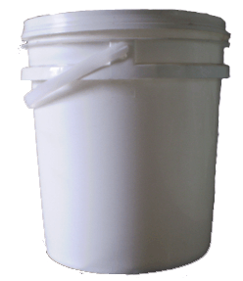
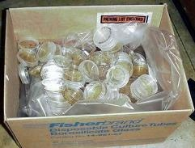
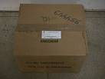
Descarte de Vidraria
Comissão de Biossegurança do Instituto Biomédico
Forrada com são plástico
Até 5kg ou 2/3 do volume
Lacrada com fita adesiva
e identificada
* Opcional em recipientes de plástico resistente

Slide 20
Comissão de Biossegurança do Instituto Biomédico
Dificuldades na implantação...
Regras Resumidas
p/ fixar nos
laboratórios
POP padronizado
p/ descarte de Resíduo Biológico
(CBIB otimizando)

Slide 21
Comissão de Biossegurança do Instituto Biomédico
Perspectivas
Mapeamento de Resíduos Químicos nos laboratórios do CMB
Padronização de descarte de Resíduos Químicos
Sensibilização e conscientização continuada
Capacitação de pessoal em biossegurança
Informações no site do CMB e UFF
Curso EAD sobre Biossegurança

Slide 22
Prevenir é melhor que remediar!
Comissão de Biossegurança do Instituto Biomédico (CBIB)
Ajudem a CBIB a otimizar o gerenciamento de resíduos
e a Biossegurança no Instituto Biomédico!!!!!

